Slide 1
Arweiniad i’r Asesiad di-arholiad
CBAC TAG Amgylchedd Adeiledig
Deunydd Asesu Enghreifftiol - Uned 2
Notes:
Dyma ganllaw i’r Asesiad di-arholiad Uned 2 Amgylchedd Adeiledig TAG - deunyddiau asesu enghreifftiol.

Slide 2
Beth ddylai chi fod o'ch blaen:
Copi o'r briff Asesiad Di-arholiad (AD) sampl ar gyfer Uned 2
Copi o’r Fanyleb ar gyfer Uned 2
Deunyddiau ar gyfer gwneud nodiadau a brasluniau
Notes:
Yn ystod y sesiwn hon bydd angen i chi gael mynediad at friff AD Sampl ar gyfer Uned 2 a'r fanyleb ar gyfer Uned 2.
Bydd angen i chi hefyd allu gwneud nodiadau ac efallai braslunio syniadau wrth inni fynd trwy'r gofynion ar gyfer yr AD.

Slide 3
Beth yw’r AD hwn:
Bydd gennych 30 awr i gyflawni'r brîff hwn.
Mae'n profi cynnwys y fanyleb ar gyfer Uned 2.
Mae'r brîff yn disgrifio senario ar gyfer ymestyn adeilad sy'n bodoli eisoes.
Mae'r brîff yn nodi cyfres o ffactorau i'w hystyried a thasgau i'w cyflawni.
Notes:
Cyhoeddir y brîff ym mis Rhagfyr bob blwyddyn i'w gyflwyno'r haf canlynol.
Bydd y canllaw hwn yn ystyried y brîff o'r fanyleb sy'n rhan o'r deunyddiau asesu enghreifftiol ar gyfer y cymhwyster.
Mae'r brîff yn ymdrin â chynnwys uned 2 y fanyleb.
Mae'r brîff yn disgrifio senario sy'n ymdrin ag ymestyn adeilad presennol i ddarparu canolfan feddygol newydd. Mae'n cynnwys ffactorau y dylech eu hystyried a thasgau i'w cwblhau i gyflawni'r brîff.

Slide 4
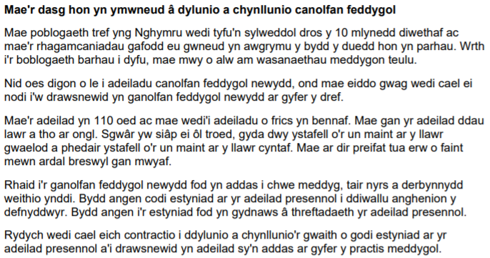
Beth ddylwn i ei wneud gyntaf?
Darllenwch y senario
Notes:
Cyn y gallwch ystyried dechrau gweithio ar y brîff bydd angen i chi sicrhau eich bod yn deall y senario yn llawn.
Bydd y senario wedi cael ei ysgrifennu gan uwch arholwr ac mae'n bwysig rhannu'r wybodaeth yn ddarnau llai fel eich bod yn sicrhau eich bod yn gwybod beth yw gofynion y dasg
Dylech dreulio ychydig o amser yn darllen y senario ac yn gwneud eich nodiadau eich hun yn crynhoi'r ffeithiau am y safle, yr adeilad presennol a gofynion y cleient ar gyfer yr adeilad newydd.

Slide 5
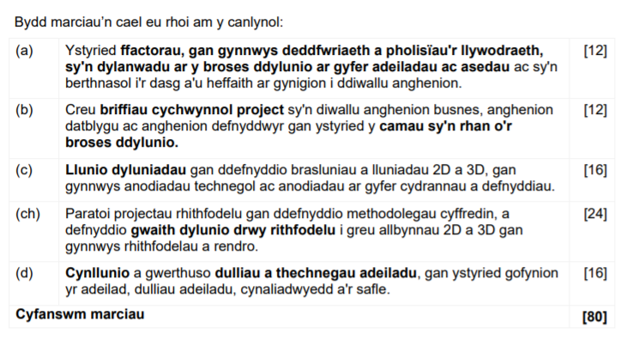
Sut y byddaf yn cael fy asesu?
Notes:
Mae’r dasg wedi’i rhannu’n bum adran:
Ystyried ffactorau sy'n dylanwadu ar y broses ddylunio ar gyfer adeiladau ac asedau sy'n berthnasol i'r dasg - 12 marc ar gael
Creu briffiau cychwynnol project sy'n diwallu anghenion y busnes, anghenion datblygu ac anghenion defnyddwyr gan ystyried y camau sy'n rhan o'r broses ddylunio (Cynllun Gwaith RIBA, Camau 0 - 4) - 12 marc.
Llunio dyluniadau gan ddefnyddio brasluniau a lluniadau 2D a 3D, - 16 marc.
Paratoi projectau rhithfodelu gan ddefnyddio methodolegau cyffredin, a defnyddio gwaith dylunio drwy rithfodelu i greu allbynnau 2D a 3D - 24 marc.
Cynllunio a gwerthuso dulliau a thechnegau adeiladu, gan ystyried gofynion yr adeilad, dulliau adeiladu, cynaliadwyedd a natur y safle - 16 marc.

Slide 6
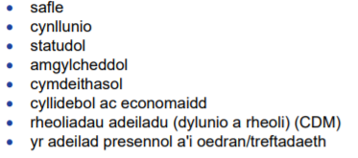
Sut mae mynd i'r afael â rhan (a)?
Mae'r brîff yn nodi bod angen i chi ystyried y pwyntiau bwled canlynol o ran eu heffaith ar ddyluniad y trawsnewid a'r estyniad.
Notes:
Ar gyfer pob adran, dylech ystyried gofynion y brîff, gan gynnwys:
Natur y safle
Rheoliadau cynllunio
Rheoliadau statudol
Materion a phryderon amgylcheddol
Effeithiau cymdeithasol
Cyfyngiadau cyllidebol ac economaidd
Rheoliadau adeiladu (dylunio a rheoli) - a elwir yn CDM
Natur yr adeilad presennol a'i oedran/nodweddion treftadaeth a’i broblemau

Slide 7
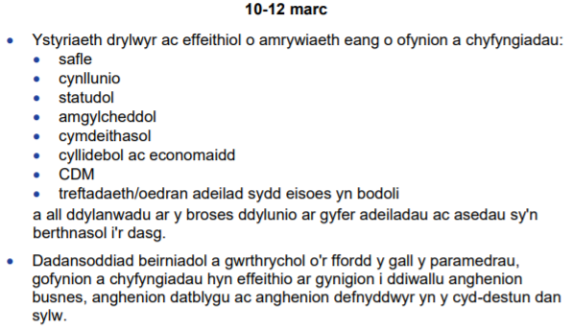
Sut y byddaf yn cael fy marcio ar Ran (a)?
Dyma'r cynllun marcio ar gyfer y band uchaf ar gyfer Rhan (a)
Notes:
Ar gyfer pob adran byddwn yn ystyried dyrannu marciau trwy drafod y band marciau uchaf o'r fanyleb.
Er mwyn cyflawni marciau uchel yma bydd angen i chi fod wedi cwmpasu'r pwyntiau bwled a restrwyd ar y sleid blaenorol ac wedi ystyried gofynion a chyfyngiadau'r brîff a allai ddylanwadu ar y broses ddylunio.
Bydd angen i chi ddarparu tystiolaeth o ddadansoddiad beirniadol a gwrthrychol o’r ffordd y gall y paramedrau, gofynion a chyfyngiadau hyn effeithio ar gynigion i ddiwallu anghenion busnes, anghenion datblygu ac anghenion defnyddwyr yng nghyd-destun y ganolfan feddygol newydd.

Slide 8
Pa dystiolaeth ddylwn i ei chynnwys ar gyfer Rhan (a)?
Ystyriaeth o'r safle.
Bydd angen i chi nodi safle ar gyfer y trawsnewid a'r estyniad gan ystyried y wybodaeth yn y senario.
Mae'n bwysig eich bod chi'n gallu darparu cymaint o wybodaeth â phosib am y wefan rydych chi wedi'i dewis a byddai cynhyrchu cynllun safle i ddangos eich ystyriaethau yn bwysig.
Bydd angen i chi ddisgrifio:
Lleoliad mewn perthynas ag ardaloedd fel canol y dref.
Cyfeiriadaeth “Orientation” y safle
Cyflwr y ddaear ar y safle
Argaeledd prif wasanaethau a chyfleustodau
Notes:
Mae'r brîff yn disgrifio safle o oddeutu un erw mewn ardal breswyl gan mwyaf. Ar y safle mae adeilad gwag, tua 110 mlwydd oed, wedi'i adeiladu o frics.
Bydd angen i chi ddarparu tystiolaeth o'ch ystyriaeth o'r wybodaeth yn y brîff, lleoliad y safle mewn perthynas ag ardaloedd fel canol y dref, cysylltiadau trafnidiaeth a llwybrau mynediad eraill.
Yn ogystal, dylech ystyried cyfeiriadaeth y safle, cyflwr y ddaear ar y safle ac argaeledd prif wasanaethau a chyfleustodau.

Slide 9
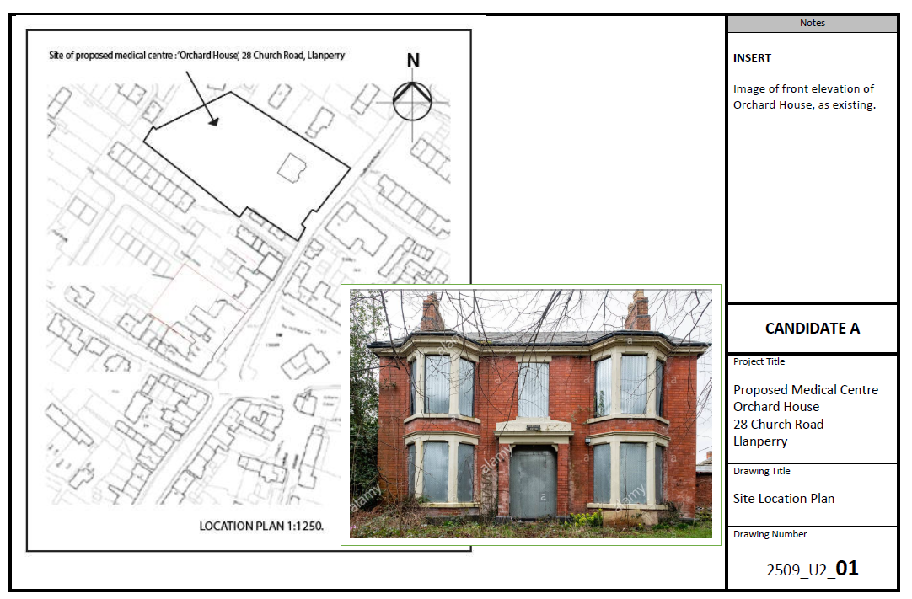
Pa dystiolaeth ddylwn i ei chynnwys ar gyfer Rhan (a)?
Notes:
Bydd y cyflwyniad hwn yn ystyried gwaith a gynhyrchwyd ar gyfer briff yr AD fel enghraifft.
Mae'r lluniad hwn yn darparu gwybodaeth am leoliad y safle, cyfeiriadaeth y safle ac mae'n cynnwys delwedd o'r adeilad presennol sydd i'w drawsnewid fel rhan o'r ganolfan feddygol newydd.

Slide 10
Pa dystiolaeth ddylwn i ei chynnwys ar gyfer Rhan (a)?
Ystyriaeth o’r cynllunio.
Bydd angen i chi nodi materion sy'n ymwneud â chynllunio gan gynnwys unrhyw rai sy'n ymwneud â:
Cydymffurfio â'r Cynllun Lleol a pholisïau eraill y llywodraeth
Effaith ar yr ardal leol
Effaith ar goed a bywyd gwyllt a'r effaith ar unrhyw Safle o Ddiddordeb Gwyddonol Arbennig (SoDdGA) neu Ardal o Harddwch Naturiol Eithriadol (AHNE)
Materion priffyrdd, mynediad i draffig, gwelededd a chwmpas parcio'r cyfleusterau lleol presennol a'r stoc dai leol
Eiddo cyfagos o bosibl yn colli golau neu breifatrwydd
Addasrwydd ar gyfer yr ardal leol, materion cadwraeth ac adeiladau rhestredig
Gorddatblygu
Darparu neu gadw cyflogaeth
Materion yn ymwneud â draenio a dŵr ffo wyneb.
Notes:
Mae angen i chi ystyried paramedrau'r broses gynllunio gan gynnwys:
Cydymffurfio â'r Cynllun Lleol a pholisïau eraill y llywodraeth
Effaith ar yr ardal leol
Effaith ar goed a bywyd gwyllt a'r effaith ar unrhyw Safle o Ddiddordeb Gwyddonol Arbennig (SoDdGA) neu Ardal o Harddwch Naturiol Eithriadol (AHNE)
Materion priffyrdd, mynediad i draffig, gwelededd a chwmpas parcio'r cyfleusterau lleol presennol a'r stoc dai leol
Eiddo cyfagos o bosibl yn colli golau neu breifatrwydd
Addasrwydd ar gyfer yr ardal leol, materion cadwraeth ac adeiladau rhestredig
Gorddatblygu
Darparu neu gadw cyflogaeth
Materion yn ymwneud â draenio a dŵr ffo wyneb.
Mae angen trafod yr holl baramedrau hyn mewn perthynas â'r safle o'ch dewis ar gyfer y ganolfan feddygol newydd. Bydd natur y safle a mynediad i'r safle yn llywodraethu pa rai o'r paramedrau sy'n berthnasol i'ch sefyllfa.

Slide 11
Pa dystiolaeth ddylwn i ei chynnwys ar gyfer Rhan (a)?
Ystyriaeth o’r cynllunio (Parhad).
Bydd angen i chi nodi unrhyw gyfyngiadau “restrictions” a allai fod gan wybodaeth o'r broses gynllunio ar eich dyluniad ar gyfer y ganolfan feddygol newydd gan gynnwys:
Perygl llifogydd
Tir halogedig “contaminated”
Gorchmynion Cadw Coed
Ardaloedd cadwraeth “heritage”
Caniatâd adeilad rhestredig “listed building”
Notes:
Mae angen i chi ystyried y cyfyngiadau a allai fod wedi'u nodi wrth gasglu gwybodaeth mewn perthynas â chynllunio gan gynnwys:
Perygl llifogydd yn y safle
Natur y ddaear a allai fod wedi’i halogi â gwastraff cemegol neu ddiwydiannol
A oes gan unrhyw goed ar y safle orchmynion cadw a fyddai'n eu hatal rhag cael eu cwympo i wneud lle i'r estyniad i'r adeilad presennol
A yw'r adeilad presennol wedi'i restru, gan gyfyngu ar y newidiadau y gellir eu gwneud i'w ymddangosiad a'i ddefnydd.

Slide 12
Pa dystiolaeth ddylwn i ei chynnwys ar gyfer Rhan (a)?
Ystyried gofynion statudol “statutory” eraill.
Bydd angen i chi nodi'r gofynion statudol a fydd yn effeithio ar ddyluniad ac adeiladwaith y ganolfan feddygol newydd gan gynnwys:
Rheoliadau Adeiladu Cenedlaethol a Safonau Adeiladu
Beth sy'n gymwys fel gwaith adeiladu
Y gweithdrefnau hysbysu y mae'n rhaid eu dilyn
Y gofynion ar gyfer dylunio ac adeiladu adeiladau (Dogfennau cymeradwy A - R).
Yn benodol Dogfen Gymeradwy M sy’n gosod ‘Mynediad i adeiladau a’u defnyddio’ i sicrhau bod unrhyw ddyluniad yn cydymffurfio â’r Ddeddf Gwahaniaethu ar sail Anabledd.
Notes:
Mae angen i chi ystyried a thrafod yn fanwl y gofynion statudol y mae'n rhaid i chi gydymffurfio â nhw gan gynnwys Rheoliadau Adeiladu.
Bydd yn rhaid cynllunio'ch trawsnewidiad a'ch estyniad i gydymffurfio â'r gofynion a nodir yn y Rheoliadau Adeiladu Cenedlaethol a Safonau adeiladu.
I ddarganfod y gofynion a fydd yn effeithio ar eich penderfyniadau dylunio ewch i ‘https://llyw.cymru/rheoliadau-adeiladu-dogfennau-cymeradwy’ lle byddwch yn dod o hyd i set lawn o ganllawiau ar y gofynion hyn.

Slide 13
Pa dystiolaeth ddylwn i ei chynnwys ar gyfer Rhan (a)?
Notes:
Mae'r lluniad hwn yn ystyried y rheoliadau statudol, cynaliadwyedd a rheoliadau adeiladu a fydd yn llywio'ch dyluniad.

Slide 14
Pa dystiolaeth ddylwn i ei chynnwys ar gyfer Rhan (a)?
Ystyried gofynion statudol eraill.
Bydd angen i chi fod yn ymwybodol o ofynion eraill sy'n codi o gyrff cyhoeddus:
Heddlu - yn ymwneud â threfniadau diogelwch a goleuo mannau cyhoeddus
Gwasanaeth tân - yn ymwneud â dulliau dianc, mynediad a chyflenwadau dŵr ar gyfer ymladd tân
Awdurdod priffyrdd - o ran cynllun ffyrdd a mynediad
Notes:
Bydd angen i chi hefyd ystyried gofynion statudol sy'n gysylltiedig â gwasanaethau cyhoeddus eraill fel yr heddlu, y gwasanaeth tân a’r awdurdod priffyrdd.
Mae'r heddlu'n ymwneud â threfniadau diogelwch a fydd yn berthnasol i'r ganolfan feddygol newydd o ran storio meddyginiaethau a chyffuriau.
Bydd y gwasanaeth tân eisiau sicrhau bod digon o ffyrdd o ddianc i staff a chleifion a bod y dyluniad yn caniatáu mynediad i'r adeilad a chyflenwadau dŵr.
Bydd yr awdurdod priffyrdd yn ymwneud â mynediad i'r safle, unrhyw gynnydd yn foliwm y traffig ac unrhyw newidiadau a allai fod eu hangen i gynllun y ffordd yng nghyffiniau'r ganolfan feddygol.

Slide 15
Pa dystiolaeth ddylwn i ei chynnwys ar gyfer Rhan (a)?
Ystyried materion amgylcheddol
Bydd angen i chi nodi paramedrau amgylcheddol a allai gyfyngu ar y broses ddylunio gan gynnwys:
Y defnydd o ddefnyddiau cynaliadwy neu beryglus
Defnydd o egni ac allyriadau carbon
Llygredd aer, dŵr neu ddaear
Rheoli gwastraff a dŵr
Sŵn, dirgryniad, a llwch
Traffig a thrafnidiaeth
Gwarchod ecoleg
Y gallu i wrthsefyll y newid yn yr hinsawdd
Dylunio ar gyfer dadadeiladu a gwaredu
Notes:
Bydd angen i chi ystyried y paramedrau amgylcheddol a allai gyfyngu ar eich dyluniad ar gyfer trawsnewid yr adeilad presennol a'r estyniad arfaethedig “the proposed extension”.
Bydd natur eich safle yn penderfynu pa faterion amgylcheddol a fydd yn effeithio ar eich dyluniad. Pa rai o'r paramedrau hyn sy'n debygol o fod o bwys i'ch safle a'ch dyluniad?

Slide 16
Pa dystiolaeth ddylwn i ei chynnwys ar gyfer Rhan (a)?
Ystyried materion cymdeithasol.
Bydd angen i chi nodi gofynion cymdeithasol a allai gyfyngu ar y broses ddylunio:
Ymgynghori â rhanddeiliaid “stakeholders”, gan gynnwys y gymuned leol ynglyn â chynigion datblygu
Yr ystod o wasanaethau y gellir eu cynnwys fel gofal cymunedol:
Meddygon teulu a nyrsys practis
Ymwelwyr iechyd, gweithwyr cymdeithasol a chynghorwyr gofal cartref
Bydwragedd cymunedol
Fferyllwyr
Gweithwyr proffesiynol iechyd meddwl
Notes:
Bydd angen i chi ystyried unrhyw faterion cymdeithasol a allai gyfyngu ar y broses ddylunio.
Mae'n bwysig ystyried barn rhanddeiliaid “stakeholders”. Mae hyn yn cynnwys y gymuned leol a allai ddod yn gleifion yn y ganolfan feddygol newydd, ond a allai fod â phryderon hefyd am fwy o draffig, parcio ceir a nifer yr ymwelwyr a gynhyrchir gan y ganolfan iechyd.
Mae hefyd yn bwysig ystyried yr ystod o wasanaethau a fydd yn cael eu cynnig gan y ganolfan feddygol newydd ac anghenion yr ystod eang o staff a fydd yn gweithio yno.

Slide 17
Pa dystiolaeth ddylwn i ei chynnwys ar gyfer Rhan (a)?
Ystyried materion economaidd
Bydd angen i chi nodi effeithiau posibl cyfyngiadau economaidd ar gyllideb y prosiect a’r ffordd y caiff adnoddau eu dyrannu o ran:
Ansawdd
Diogelwch
Ymarferoldeb
Perfformiad
Notes:
Bydd cyllideb y prosiect yn cyfyngu ar y datblygiad ac mae angen ystyried materion sy'n ymwneud â chyllid. Bydd angen i chi ymchwilio i sut mae'r Gwasanaeth Iechyd Gwladol (the NHS) yn ariannu'r math hwn o brosiect neu a fydd angen i'r practis meddygol ariannu'r gwaith ei hun.

Slide 18
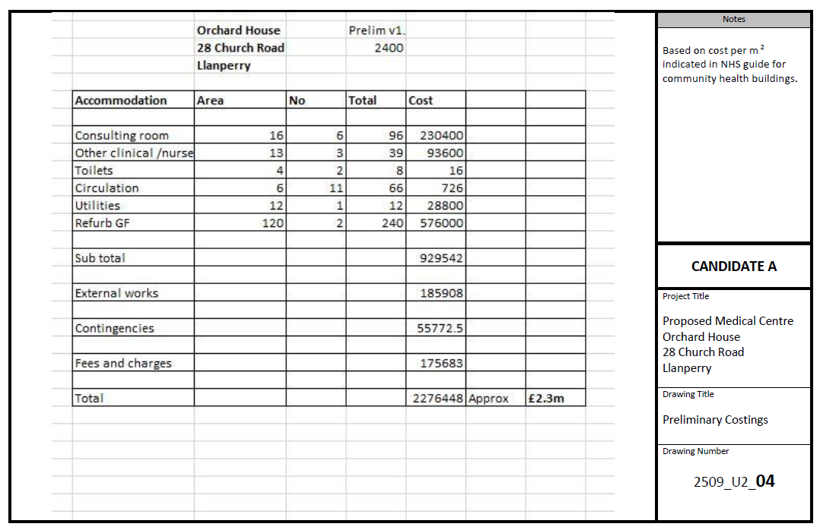
Pa dystiolaeth ddylwn i ei chynnwys ar gyfer Rhan (a)?
Notes:
Mae'r sleid hwn yn darparu tystiolaeth o’r costau a ystyriwyd ar gyfer trosi'r adeilad "converting the building" presennol ac adeiladu'r estyniad ar gyfer y ganolfan feddygol newydd.

Slide 19
Pa dystiolaeth ddylwn i ei chynnwys ar gyfer Rhan (a)?
Ystyried Rheoliadau Adeiladu (Dylunio a Rheoli) (CDM) sef y brif set o reolau ar gyfer rheoli iechyd, diogelwch a lles ar brosiectau adeiladu.
Bydd angen i chi nodi materion sy'n codi o Reoliadau CDM sy'n berthnasol i:
Pob math o waith adeiladu
Y gwaith dylunio
Mae'r rheoliadau'n ei gwneud yn ofynnol nodi, dileu, neu reoli risgiau y gellir eu rhagweld ac yn gosod cyfrifoldeb am gynllunio a rheoli iechyd a diogelwch ar gamau cyn adeiladu ar y deiliaid dyletswydd, y Cleient a'r prif ddylunydd.
CDM – Construction, Design & Management
Notes:
Mae cydymffurfio â'r Rheoliadau Adeiladu (Dylunio a Rheoli), a elwir yn CDM, yn hanfodol.
Bydd angen i chi gynnal dadansoddiad risg o'r gwaith fel rhan o'r broses ddylunio a chynnwys y gwaith sy'n ofynnol i leihau'r risgiau a nodwyd yng nghyllideb y prosiect.

Slide 20
Sut mae mynd i'r afael â rhan (b)?
Mae'r brîff yn nodi bod angen i chi greu briffiau cychwynnol project ar gyfer y cleient sy’n:
Pennu paramedrau
Pennu canlyniadau’r project
Amlinellu syniadau dylunio a manylebau posibl
Ystyried y gweithgareddau sy'n ofynnol yng ngham cyn adeiladu’r cynllun i drosi ac ymestyn yr adeilad presennol.
Notes:
Mae'r ail set o dasgau ar gyfer yr AD yn gofyn i chi greu briff cychwynnol project i'r cleient.
Dylai hyn gynnwys gosod paramedrau, amcanion y project, amlinelliad o syniadau dylunio posibl a chyfyngiadau cynllunio.

Slide 21
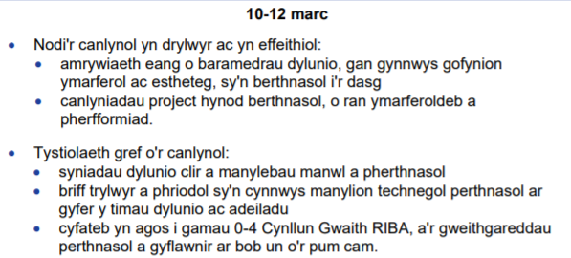
Sut mae mynd i'r afael â rhan (b)?
Notes:
Mae'r ail set o dasgau ar gyfer yr AD yn gofyn i chi greu briff cychwynnol project i'r cleient.
Mae band uchaf y cynllun marcio yn nodi'r gofynion ar gyfer Rhan (b). I ennill y marciau uchaf, bydd angen i chi:
Darparu tystiolaeth o adnabod y canlynol yn drylwyr ac yn effeithiol:
Amrywiaeth eang o baramedrau dylunio, gan gynnwys gofynion ymarferol ac estheteg, sy'n berthnasol sy'n berthnasol i drosi'r adeilad presennol ac adeiladu'r estyniad i ddarparu canolfan feddygol newydd.
Canlyniadau project hynod berthnasol, o ran ymarferoldeb a pherfformiad y ganolfan feddygol newydd.
Darparu tystiolaeth gref o’r canlynol:
Syniadau dylunio clir a manylebau manwl a pherthnasol i’r project
Briff trylwyr a phriodol i’r project sy'n cynnwys manylion ar gyfer y timau dylunio ac adeiladu
Cyfateb yn agos i gamau 0-4 Cynllun Gwaith RIBA, a'r gweithgareddau perthnasol a gyflawnir ar bob un o'r pum cam.

Slide 22
Sut mae mynd i'r afael â rhan (b)?
Gosod paramedrau.
Dylai paramedrau’r project fod yn seiliedig ar y ffactorau canlynol sy’n dylanwadu ar y gwaith o ddylunio adeilad:
Gofynion ymarferol y perchennog neu'r defnyddiwr terfynol
Gofynion estheteg
Goblygiadau sy'n deillio o'r amgylchedd ffisegol
Cyfyngiadau cynllunio a rheoliadau adeiladu
Adnoddau
Notes:
Ar gyfer y ganolfan feddygol newydd, rhaid ystyried gofynion ymarferol y defnyddwyr terfynol yn fanwl.
Bydd angen gofod clinigol ar y meddygon gyda digon o le i archwilio cleifion yn breifat, bydd yn rhaid i'r gofynion hyn fod yn seiliedig ar ganllawiau'r GIG (yr NHS).
Bydd angen gofod tebyg i’r meddygon ar y nyrsys, a bydd angen amodau gwaith diogel a chyffyrddus ar staff eraill gyda derbynfa ac ystafell aros i gleifion a gofod i’r staff dreulio cyfnodau gorffwys ynghyd â chyfleusterau toiled a golchi.
Gan fod y prosiect yn cynnwys trosi ac ymestyn adeilad sy'n bodoli eisoes rhaid i'r cynllun adlewyrchu natur yr adeilad presennol o ran y deunyddiau a ddefnyddir wrth adeiladu.
Bydd y goblygiadau "implications" sy'n codi o'r amgylchedd ffisegol yn dibynnu ar eich dewis o safle ar gyfer y ganolfan feddygol newydd.
Bydd cyfyngiadau cynllunio safonol yn berthnasol, a rhai eto’n dibynnu ar yr ardal lle mae'ch canolfan feddygol i gael ei lleoli, er enghraifft os yw mewn ardal gadwraeth.

Slide 23
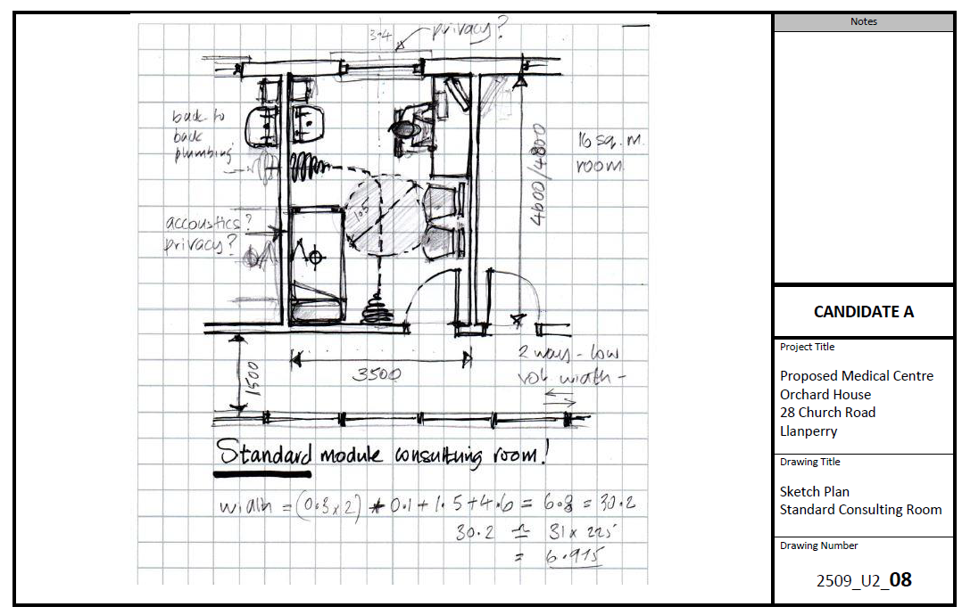
Sut mae mynd i'r afael â rhan (b)?
Notes:
Mae'r braslun hwn yn darparu manylion o ofynion ystafell ymgynghori safonol i’w defnyddio gan y meddygon teulu yn y ganolfan feddygol newydd.

Slide 24
Sut mae mynd i'r afael â rhan (b)?
Canlyniadau’r project
Bydd pennu canlyniadau o ran swyddogaeth yn cynnwys diffinio'r prosesau i’w cyflawni yn y ganolfan feddygol newydd a’r math o ystafelloedd sy’n ofynnol ar gyfer y prosesau hynny.
Dylai pennu canlyniadau i gynnwys boddhad y defnyddwyr terfynol gynnwys:
Yr amgylchedd mewnol
Targedau o ran defnydd o egni a chostau gweithredu
Targedau o ran costau adeilau a chynaliadwyedd
Rhaglen y project.
Notes:
Mae canlyniadau project bob amser yn mynd i ddibynnu ar natur yr adeilad sy'n ofynnol.
Yn yr achos hwn bydd y canlyniadau'n ymwneud â natur y gweithgareddau a fydd yn digwydd mewn canolfan feddygol gan gynnwys gwaith meddygon, nyrsys, staff ategol a staff gweinyddol. Bydd yr angen am breifatrwydd yn hanfodol o ran ymgynghoriadau ac o ran cynnal cofnodion cyfrinachol.

Slide 25
Sut mae mynd i'r afael â rhan (b)?
Syniadau dylunio a manylebau posibl:
Gellir cyflwyno syniadau dylunio a manylebau gan ddefnyddio lluniadau, cynlluniau, manylebau a modelau
Mae’r broses ddylunio yn broses iterus o fewnbynnau, mireinio ac allbynnau
Mae modelau yn ffyrdd o gynrychioli cysyniad/dyluniad ar gyfer cleient drwy ymgynghori â rhanddeiliaid
Mae manylebau'n disgrifio'r defnyddiau a'r crefftwaith y mae eu hangen.
Notes:
Gellir cynrychioli syniadau dylunio gan ddefnyddio amrywiaeth o ddulliau gan gynnwys brasluniau, lluniadau, cynlluniau, manylebau a modelau.
Bydd angen i'r dyluniadau ar gyfer y ganolfan feddygol gwmpasu trosi’r “converting” adeilad presennol a'r estyniad arfaethedig. Dylid ymgynghori â'r holl randdeiliaid "stakeholders" ynghylch y syniadau cychwynnol ar gyfer yr adeilad.

Slide 26
Sut mae mynd i'r afael â Rhan (b)?
Briff y project yw'r ddogfen allweddol y bydd dyluniad yr adeilad yn seiliedig arni. Gall briff y project gynnwys:
Disgrifiad o'r cleient
Gwybodaeth am y safle
Gofynion gofodol, gan gynnwys rhestrau o'r ystafelloedd a'r hyn sy'n gyfagos
Gofynion technegol a safonau perfformiad
Gofynion o ran cydrannau gan gynnwys amseroedd aros
Materion eraill, gan gynnwys gofynion cynllunio, y gyllideb a'r rhaglen.
Notes:
Briff y project yw'r ddogfen allweddol y bydd y gwaith dylunio ar gyfer yr adeilad yn seiliedig arni, gan gynnwys manylion technegol a fwriedir ar gyfer y tîm dylunio proffesiynol a'r contractwyr arbenigol.
Bydd y briff yn cynnwys:
Disgrifiad o'r cleient
Gwybodaeth am y safle
Gofynion gofodol, gan gynnwys rhestrau o'r ystafelloedd a'r hyn sy'n gyfagos
Gofynion technegol a safonau perfformiad
Gofynion o ran cydrannau gan gynnwys amseroedd aros
Materion eraill, gan gynnwys gofynion cynllunio, y gyllideb a'r rhaglen.

Slide 27
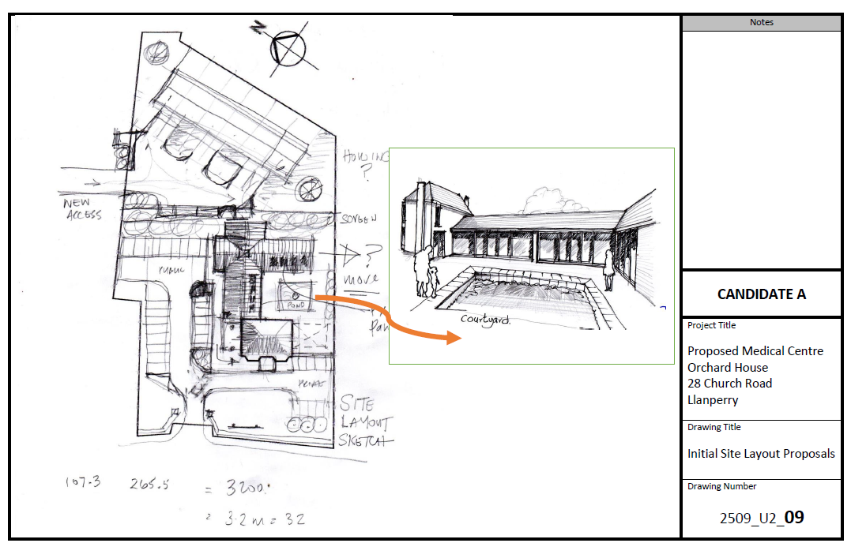
Sut mae mynd i'r afael â rhan (b)?
Notes:
Mae'r lluniad hwn yn darparu manylion dyluniad cychwynnol y safle ar gyfer y ganolfan feddygol newydd.

Slide 28
Sut mae mynd i'r afael â Rhan (c)?
Caiff syniadau gwreiddiol eu cynrychioli fel rheol gan ddefnyddio:
Brasluniau 2D sy’n lluniadau dylunio llawrydd o gydberthnasoedd gofodol “spacial relationships”, cynlluniau llawr, golygfeydd a threfniannau safle “site arrangements”.
Brasluniau 3D sy’n lluniadau dylunio llawrydd, yn aml yn cael eu paratoi ar gridiau isometrig neu gan ddefnyddio persbectif dau bwynt bras.
Notes:
Mae rhan (c) o'r dasg yn gofyn ichi ddarparu tystiolaeth o ddyluniadau ar gyfer y ganolfan feddygol gan gynnwys brasluniau a lluniadau 2D a 3D gydag anodiadau technegol ac anodiadau o ran cydrannau a defnyddiau.

Slide 29
Sut mae mynd i'r afael â Rhan (c)?
Notes:
Mae Rhan (c) yn ymdrin ag amcan asesu 2 - cymhwyso gwybodaeth a dealltwriaeth am yr amgylchedd adeiledig a’r prosesau, y camau, y rolau a'r deunyddiau sy'n rhan o'r gwaith o'i ddylunio, ei adeiladu, ei ddefnyddio a'i gynnal a'i gadw.
I ennill marciau uchel yn y rhan hon o'r AD mae angen i chi ddangos eich bod yn :
Cymhwyso gwybodaeth a dealltwriaeth yn ardderchog a defnydd soffistigedig a hynod effeithiol o dechnegau, egwyddorion a chonfensiynau i lunio'r canlynol:
Amrywiaeth gynhwysfawr o frasluniau a lluniadau 2D a 3D o ansawdd da sy'n berthnasol i'r dyluniad ac i ddarpar ddefnyddwyr y ganolfan feddygol newydd.
Anodiadau technegol clir a manwl ar gyfer cydrannau a defnyddiau.

Slide 30
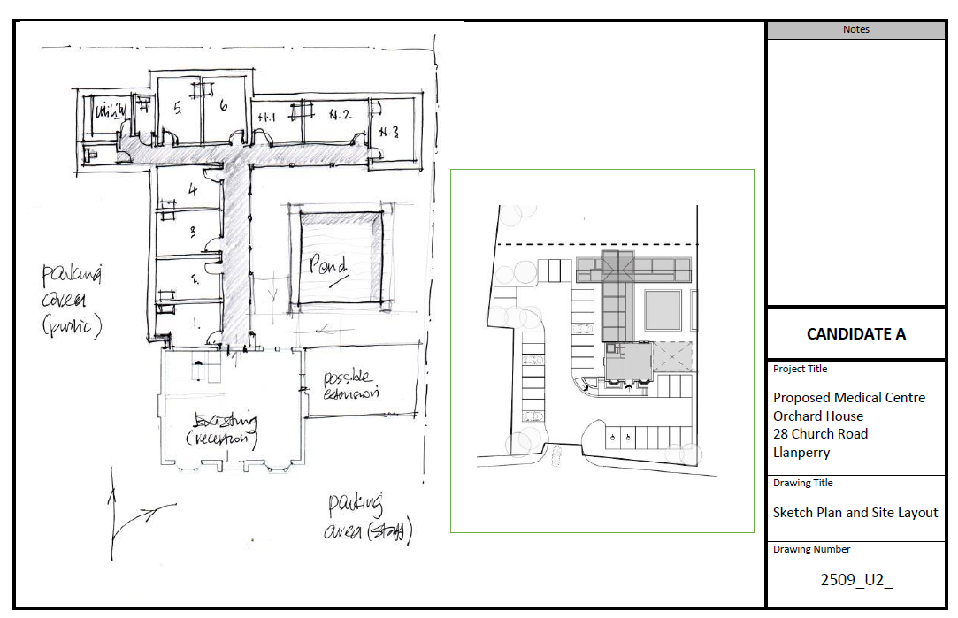
Sut mae mynd i'r afael â Rhan (c)?
Notes:
Mae'r lluniad hwn yn cynnwys cynllun braslunio a chynllun y safle ar gyfer y ganolfan feddygol newydd.
Mae cynllun y safle yn cynnwys manylion fel darpariaeth ar gyfer parcio a mynediad i'r ganolfan feddygol.

Slide 31
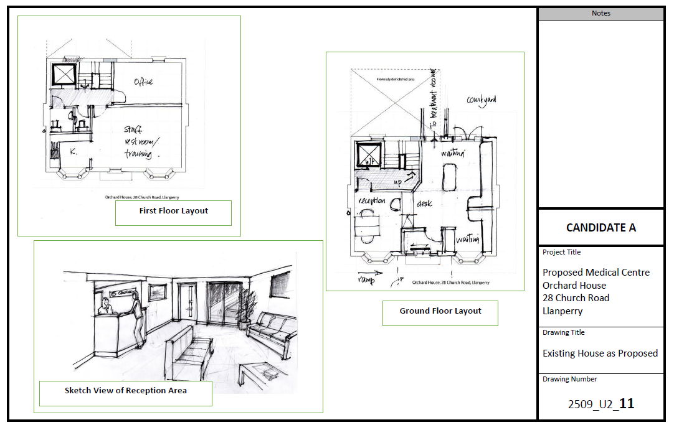
Sut mae mynd i'r afael â Rhan (c)?
Notes:
Mae'r braslun hwn yn darparu manylion ar gyfer trosi’r adeilad presennol i ffurfio'r dderbynfa a'r ardaloedd aros i gleifion a gofod i staff ategol.

Slide 32
Sut mae mynd i'r afael â Rhan (c)?
Caiff lluniadau dylunio eu cynrychioli ar y ffurfiau canlynol fel arfer:
Lluniadau 2D sy’n lluniadau orthograffig a gaiff eu paratoi'n fanwl gywir wrth raddfa, ac maent yn cynnwys cynlluniau lleoliad, cynlluniau safle, cynlluniau llawr, manylion adeiladu, golygfeydd a thrawstrychiadau “cross-sections”.
Lluniadau 3D sy’n lluniadau isograffig a gaiff eu paratoi'n fanwl gywir wrth raddfa, ac maent yn cynnwys cynllun safleoedd, manylion adeiladu a phersbectifau.
Notes:
Caiff lluniadau 2D eu paratoi'n fanwl gywir wrth raddfa, a dylent gynnwys cynlluniau lleoliad, cynlluniau safle, cynlluniau llawr, manylion adeiladu, golygfeydd a thrychluniau “sections”.

Slide 33
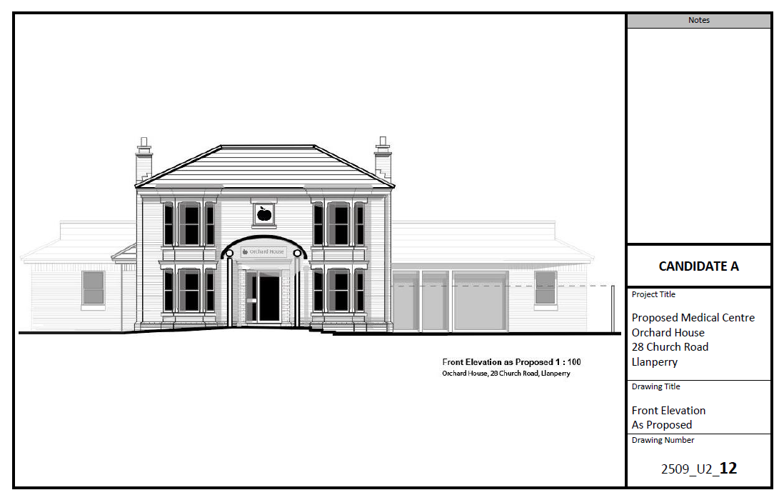
Sut mae mynd i'r afael â Rhan (c)?
Notes:
Mae'r lluniad hwn yn dangos drychiad blaen y ganolfan feddygol newydd gyda'r adeilad presennol wedi'i drosi a'r estyniad arfaethedig.

Slide 34
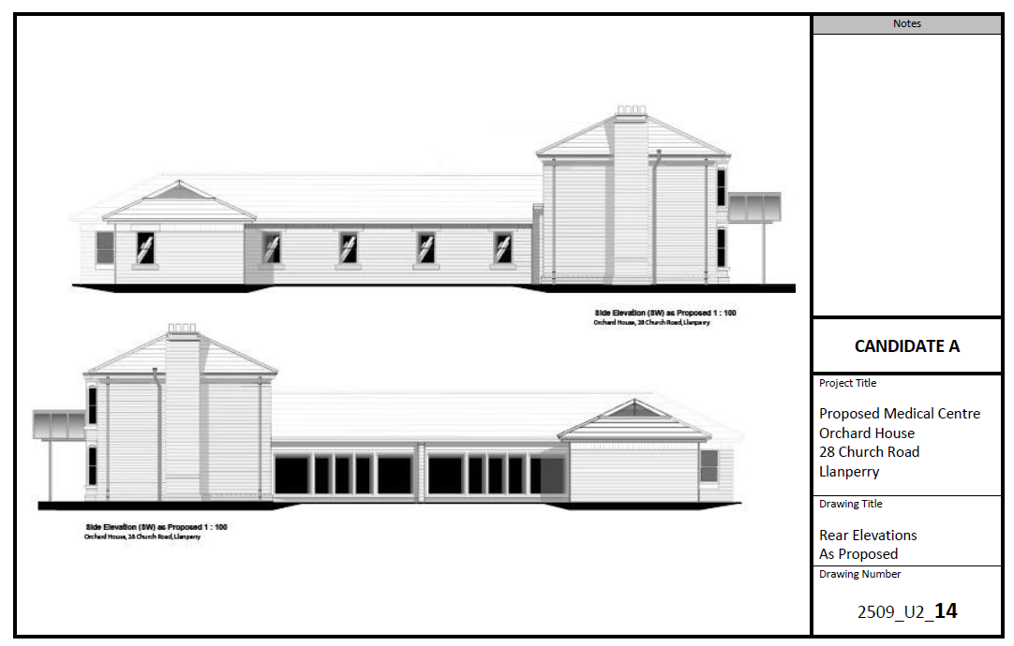
Sut mae mynd i'r afael â Rhan (c)?
Notes:
Mae'r lluniad hwn yn dangos trychiadau cefn yr addasiad a’r estyniad arfaethedig i’r ganolfan feddygol newydd.

Slide 35
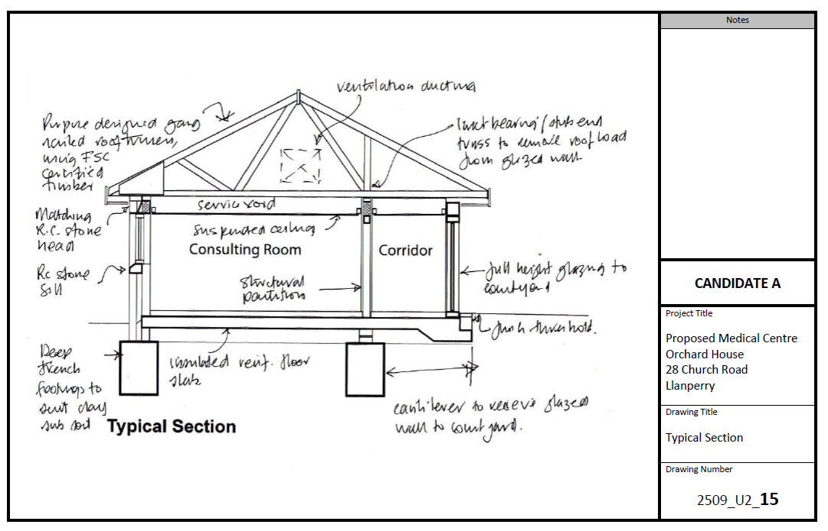
Sut mae mynd i'r afael â Rhan (c)?
Notes:
Mae'r braslun hwn yn dangos trychiad nodweddiadol trwy'r estyniad unllawr arfaethedig.

Slide 36
Sut mae mynd i'r afael â Rhan (c)?
Technegau, egwyddorion a chonfensiynau lluniadu â llaw gan gynnwys:
Cynllun dalen, bloc teitl a chofnodi diwygiadau
Dimensiynu
Trwch a phwysau llinellau a mathau o linellau
Dynodi golygfeydd a thrychiadau “sections”.
Mathau o anodiadau gan gynnwys:
Anodiadau technegol
Anodiadau cydrannau
Anodiadau defnyddiau
Notes:
Bydd angen i chi ddeall egwyddorion a chonfensiynau lluniadu â llaw gan gynnwys:
Dimensiynu
Trwch a phwysau llinellau a mathau o linellau
Dynodi gweddluniau a thrychiadau.
Mae anodiadau technegol ac anodiadau defnyddiau yn cynnwys:
Anodiadau technegol – isafswm maint testun a argymhellir ar gyfer nodiadau a dimensiynau, penawdau a theitlau.
Anodiadau cydrannau – symbolau pensaernïol ar gyfer drysau, ffenestri a'r symudiad cysylltiedig. Symbolau ar gyfer ffitiadau trydanol a ffitiadau diogeledd, cyfarpar gwresogi ac offer glanweithiol.
Anodiadau defnyddiau – croesgyfeirio at y rhestrau. Lliniogi defnyddiau, concrit gorchuddiol, gwaith maen, pren, defnydd ynysu a seiliau.

Slide 37
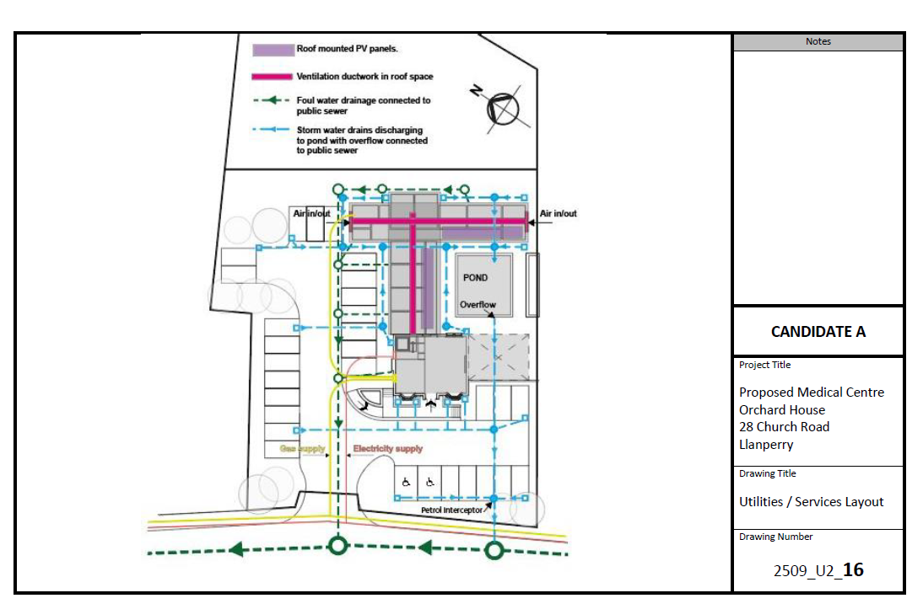
Sut mae mynd i'r afael â Rhan (c)?
Notes:
Mae'r cynllun safle manwl hwn yn dangos cynllun cyfleustodau “utilities” a gwasanaethau ar gyfer y ganolfan feddygol newydd.

Slide 38
Sut mae mynd i'r afael â Rhan (ch)?
Defnyddir rhithfodelau 2D a 3D i gynrychioli gwybodaeth am y prosiect.
Rhithfodelu 2D:
Mae'r model cychwynnol yn debygol o gynnwys diagramau a symbolau i gynrychioli elfennau o'r dyluniad, gan gynnwys:
Ffurf bensaernïol a threfniannau gofodol
Dyluniadau adeileddol a gwasanaethau amlinellol
Dyluniad safle a thirwedd amlinellol.
Rhithfodelu 3D
Proses rhithfodelu 3D gyflawn a ddatblygir o'r model 2D i gynnwys gwrthrychau gyda'r manylebau a'r datganiadau dull wedi'u hatodi.
Notes:
Mae rhan (d) yn gofyn i chi greu rhithfodelau 2D a 3D o’ch dyluniad.
Ar gyfer rhithfodelu 2D, mae eich model yn debygol o gynnwys diagramau a symbolau i gynrychioli elfennau o'ch dyluniad.
Dylai eich model 3D fod yn ddelweddiad a ddatblygwyd o'r model 2D i roi cynrychioliad clir o'r dyluniad ar gyfer y ganolfan feddygol.

Slide 39
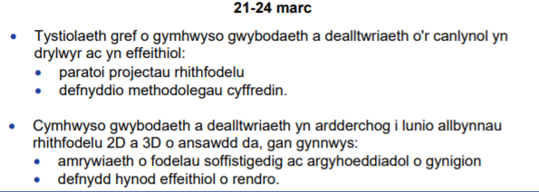
Sut mae mynd i'r afael â Rhan (ch)?
Notes:
I ennill marciau uchel am Ran (d) bydd angen i chi ddarparu:
Tystiolaeth gref o gymhwyso gwybodaeth a dealltwriaeth o'r canlynol yn drylwyr ac yn effeithiol:
Paratoi projectau rhithfodelu
Defnyddio methodolegau cyffredin.
Mae angen i chi ddangos eich bod yn gallu cymhwyso gwybodaeth a dealltwriaeth yn ardderchog i lunio allbynnau rhithfodelu 2D a 3D o ansawdd da, a fydd yn cynnwys:
Amrywiaeth o fodelau soffistigedig ac argyhoeddiadol o gynigion
Defnydd hynod effeithiol o rendro.

Slide 40
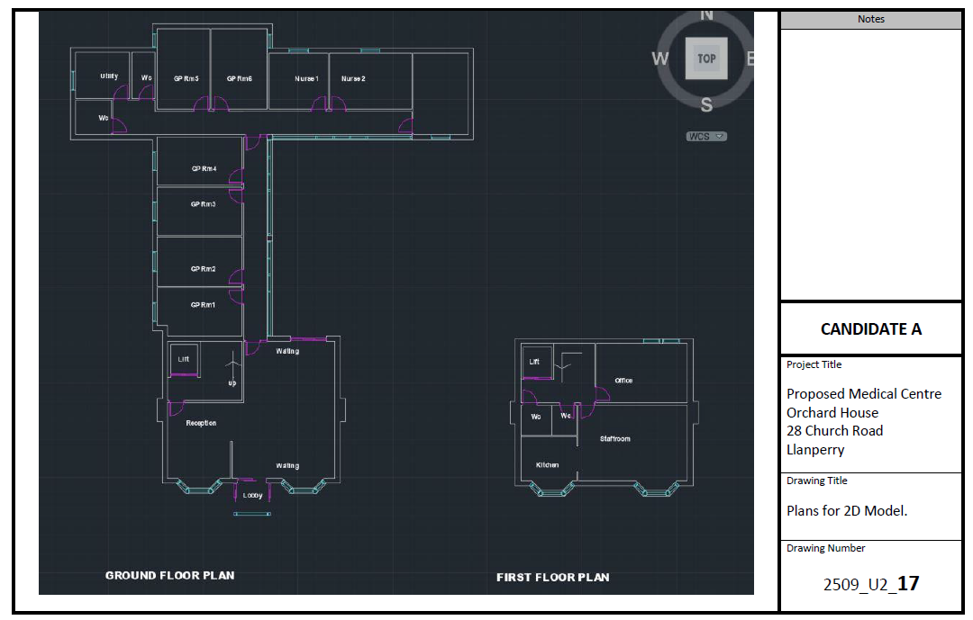
Sut mae mynd i'r afael â Rhan (ch)?
Notes:
Mae'r cynllun adeiladu wedi'i ddatblygu fel model 2D.
Mae ganddo haenau ar wahân ar gyfer waliau, ffenestri a drysau. Ychwanegwyd labeli ystafelloedd gan ddefnyddio offer testun.
Sylwch ar gyfeiriadaeth “orientation” yr adeilad fel y dangosir gan y pwyntiau cwmpawd yng nghornel dde uchaf y llun.
Mae'r cynllun yn dangos y cynllun llawr gwaelod ar y chwith gyda'r estyniad unllawr a llawr cyntaf gwaith trosi’r tŷ ar y dde.

Slide 41
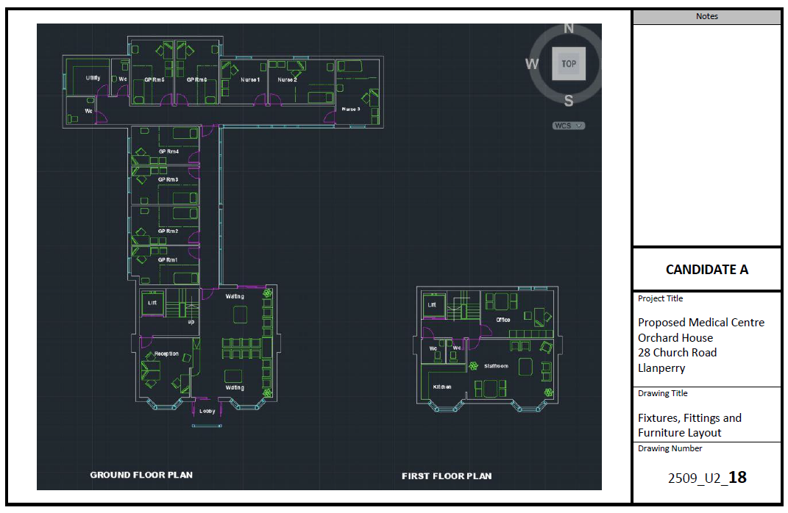
Sut mae mynd i'r afael â Rhan (ch)?
Notes:
Mae haen ychwanegol wedi'i hychwanegu at y lluni i ddangos gosodiadau, ffitiadau a dodrefn.

Slide 42
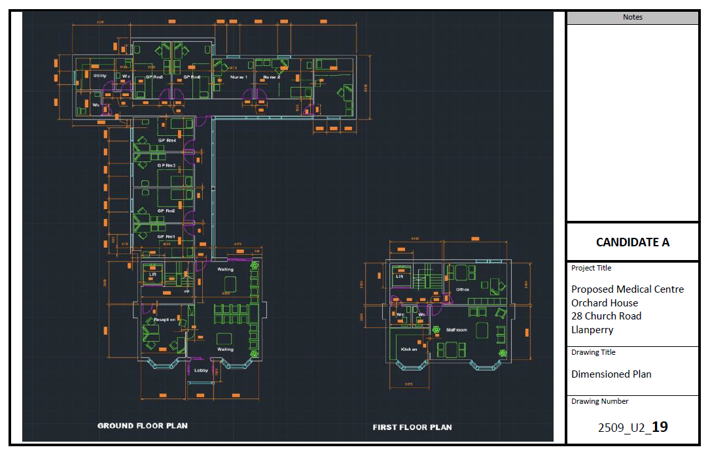
Sut mae mynd i'r afael â Rhan (ch)?
Notes:
Mae haen derfynol wedi'i hychwanegu at y lluniad i ddangos yr holl ddimensiynau angenrheidiol.

Slide 43
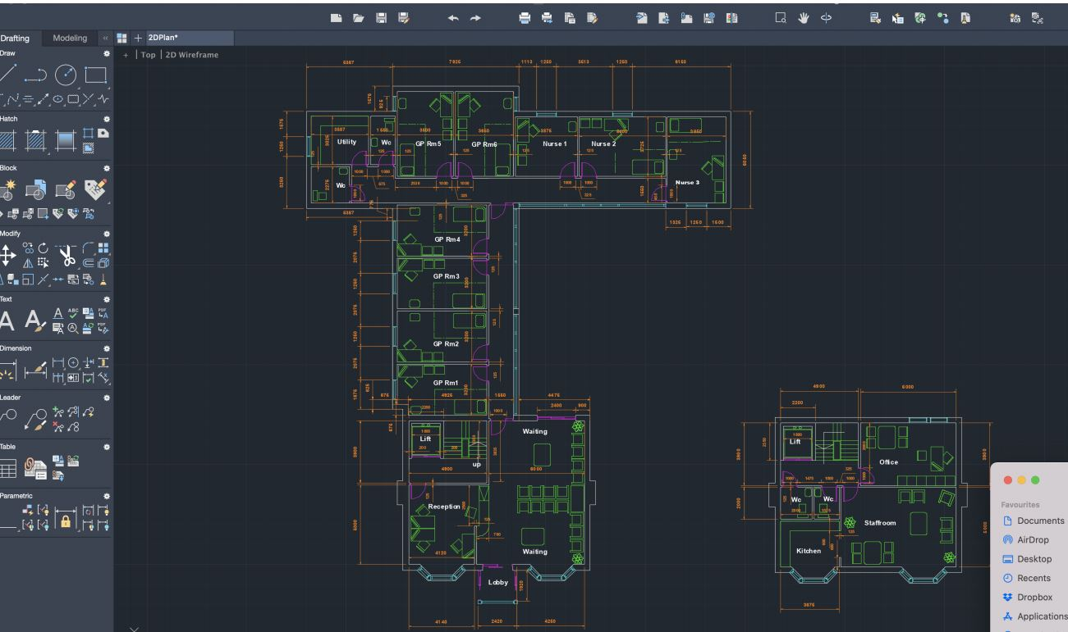
Sut mae mynd i'r afael â Rhan (ch)?
Notes:
Mae'r llun wedi cael ei baratoi gan ddefnyddio meddalwedd CAD.

Slide 44
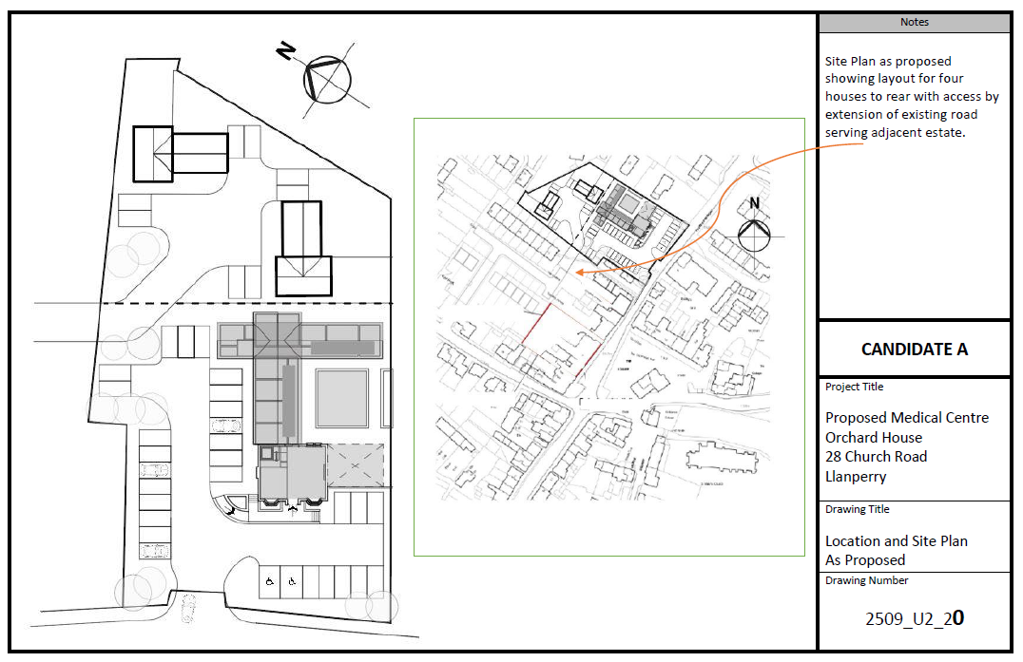
Sut mae mynd i'r afael â Rhan (ch)?
Notes:
Mae'r cynllun safle wedi'i ddatblygu gan ddefnyddio meddalwedd graffeg gydag ail haen i ddangos cynnig i ddatblygu rhan o’r safle yn y cefn, nad oes ei hangen ar hyn o bryd, fel tai.
Mae hyn yn cyfyngu ar y potensial i ymestyn y ganolfan feddygol yn y dyfodol ac efallai na chredir ei bod yn briodol ar hyn o bryd ond mae cynnwys y tai fel rhan o'r cais cynllunio ar gyfer y ganolfan feddygol yn caniatáu i'r opsiwn gael ei ystyried, yn enwedig os yw'n helpu gyda chyllid.

Slide 45
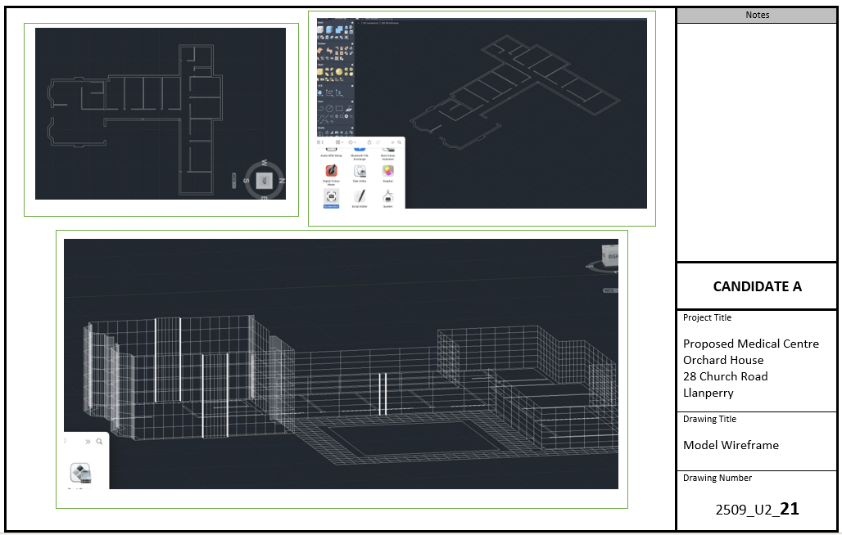
Sut mae mynd i'r afael â Rhan (ch)?
Notes:
Crëwyd fersiwn 3D o'r model trwy droi'r model 2D sylfaenol (gyda'r holl haenau i ffwrdd, ac eithrio cynllun y wal) yn olwg isometrig ac yna allwthio'r waliau yn fertigol gan uchder y llawr gwaelod i ffurfio ffrâm wifren.

Slide 46
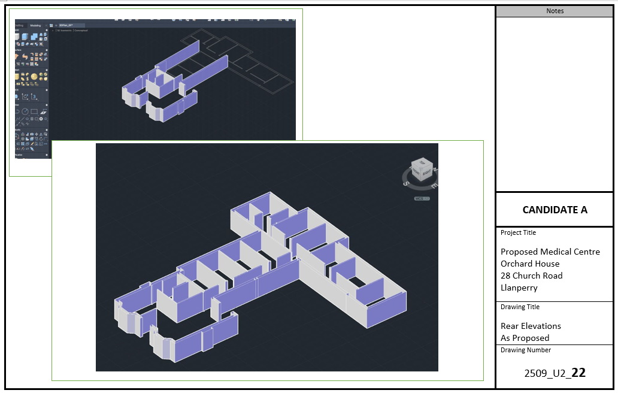
Sut mae mynd i'r afael â Rhan (ch)?
Notes:
Yna estynnwyd y ffrâm wifren trwy godi'r waliau i ffurfio llawr cyntaf y tŷ presennol, gan ychwanegu geometreg amlinellol llethrau’r to ac amlinellau’r ffenestri allanol. Yna cafodd y ffrâm wifren ei harlliwio a'i chylchdroi 360⁰ i ddewis golwg i'w chyflwyno. Sylwch ar y cwmpawd yn y llun isaf sy'n nodi cyfeiriad yr olwg.

Slide 47
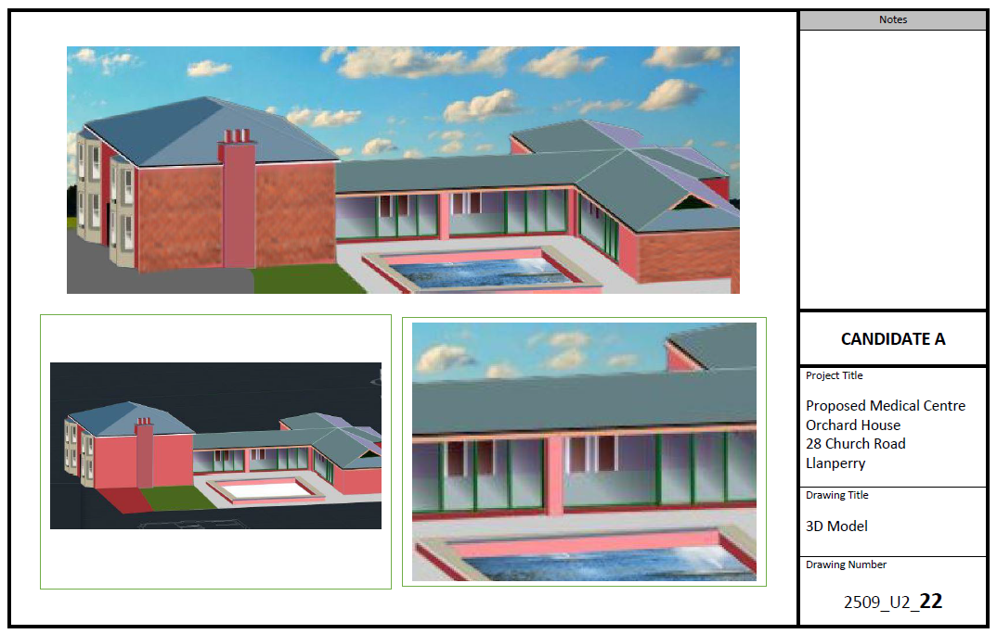
Sut mae mynd i'r afael â Rhan (ch)?
Notes:
Yna mewnforiwyd "imported" golwg bersbectif y model i ddarparu lleoliad realistig.

Slide 48
Sut mae mynd i'r afael â Rhan (d)?
Mae Rhan (e) yn ei gwneud yn ofynnol i chi gynllunio a gwerthuso dulliau a thechnegau adeiladu, gan ystyried gofynion yr adeilad, dulliau adeiladu, cynaliadwyedd a natur y safle.
Notes:
Mae angen i chi ystyried eich gwaith ar gyfer Rhannau a, b, c a d, ac egluro'ch penderfyniadau yn erbyn y pwyntiau bwled ar y sleid.
Mae'r grid marcio ar gyfer y rhan hon o'r gwaith yn gofyn am:
Cynllunio trylwyr ac effeithiol o'r dulliau a'r technegau adeiladu rydych chi wedi dewis eu defnyddio wrth drosi’r adeilad presennol ac adeiladu'r estyniad.
Mae'r gyfres nesaf o sleidiau yn darparu gwybodaeth ychwanegol y dylech ei hystyried ar gyfer pob un o'r pwyntiau bwled.

Slide 49
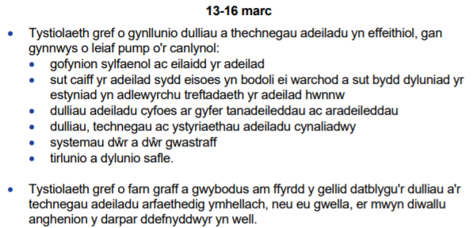
Sut mae mynd i'r afael â Rhan (d)?
Notes:
Mae Rhan (e) yn gofyn ichi fyfyrio ar eich gwaith ar gyfer rhannau blaenorol y prosiect a chyfiawnhau dewisiadau a wnaethoch wrth gynllunio dulliau a thechnegau adeiladu sydd eu hangen i gynhyrchu'r ganolfan feddygol newydd.
I ennill marciau uchel bydd angen i chi ddarparu tystiolaeth gref ar gyfer o leiaf pump o'r pwyntiau canlynol:
Gofynion sylfaenol ac eilaidd yr adeilad
Sut caiff yr adeilad sydd eisoes yn bodoli ei warchod a sut bydd dyluniad yr estyniad yn adlewyrchu treftadaeth yr adeilad hwnnw
Dulliau adeiladu cyfoes ar gyfer tanadeileddau “substructures” ac aradeileddau “superstructures”
Dulliau, technegau ac ystyriaethau adeiladu cynaliadwy
Systemau dŵr a dŵr gwastraff
Tirlunio a dylunio safle.
Bydd angen i chi ddarparu tystiolaeth gref o farn graff a gwybodus am ffyrdd y gellid datblygu'r dulliau a'r technegau adeiladu arfaethedig ymhellach, neu eu gwella, er mwyn diwallu anghenion darpar ddefnyddwyr y ganolfan iechyd newydd yn well.

Slide 50
Sut mae mynd i'r afael â Rhan (d)?
Gofynion sylfaenol ac eilaidd yr adeilad.
Bydd angen i chi ystyried:
Gofynion sylfaenol yr adeilad isel hwn a'r cydrannau i’w defnyddio o fewn aradeiledd yr adeilad.
Gofynion eilaidd yr adeiladau: y defnyddir dulliau adeiladu cyffredin ar gyfer y drysau, y ffenestri, y waliau mewnol, y grisiau a'r gorffeniadau mewnol.
Notes:
Prif ofyniad y ganolfan feddygol newydd oedd darparu'r lefel a'r math o osod sy'n ofynnol gan y meddygon teulu a'r nyrsys.
Y gofynion eilaidd oedd darparu mynedfa groesawgar ac ardal aros hamddenol i gleifion ynghyd â man gweithio addas a diogel ar gyfer staff ategol.
Bydd angen i chi ystyried pa mor dda y mae eich dyluniad yn bodloni'r gofynion sylfaenol ac eilaidd ar gyfer y ganolfan feddygol newydd.

Slide 51
Sut mae mynd i'r afael â Rhan (d)?
Y gofynion ar gyfer gweithio gydag adeiladau o gyfnodau gwahanol.
Bydd angen i chi ystyried sut caiff yr adeilad sydd eisoes yn bodoli ei warchod a sut bydd dyluniad yr estyniad yn adlewyrchu treftadaeth yr adeilad hwnnw.
Yn yr astudiaeth achos hon mae'r broses yn cynnwys adnewyddu - y broses o wella neu foderneiddio adeilad sy’n hen, wedi'i ddifrodi neu'n ddiffygiol.
Gall sgiliau cadwraeth a chrefftwaith gynnwys gweithio gyda deunyddiau fel pren, gwaith maen, gwaith plastro, gwaith brics, metelau fferrus ac anfferrus.
Notes:
Bydd angen i chi ystyried sut mae'ch dyluniad wedi cwrdd â phwysigrwydd y tŷ presennol, gan ei osod yn ganolog o ran ymarferoldeb ac estheteg.
A yw nodweddion y prif dŷ wedi'u hefelychu yn yr estyniad?
A nodwyd deunyddiau i gyd-fynd â'r rhai a ddefnyddir yn yr adeilad presennol?
Pa sgiliau fydd eu hangen i warchod y prif dŷ a chreu'r estyniad newydd o ran defnyddio:
pren – defnyddio dulliau traddodiadol, sgiliau crefft, cerfwaith a defnyddiau i warchod, atgyweirio neu ddisodli pren sydd wedi pydru neu wedi cael ei ddifrodi.
gwaith maen – adnewyddu ac atgyweirio, gan gynnwys trwsio, cerfio, pwyntio, growtio, glanhau a chyrchu a chyfateb cerrig.
gwaith plastro – cyfateb ac atgyweirio plastr gan ddefnyddio'r defnydd cywir, gan gynnwys plastrau a rendradau calch pur, gwaith solet a ffibrog, modelu llawrydd, gwneud patrymau a mowldiau, plastro a gorffeniadau arbenigol eraill
gwaith brics – cyfateb i'r defnyddiau adeiladu presennol, fel brics atgynhyrchu a theracota, a chyflawni gwaith gan gynnwys; atgyweirio adeileddol, angori, clymu, pwyntio a growtio er mwyn sicrhau bod uniondeb ac estheteg yr adeilad yn cael eu cynnal
metelau fferrus ac anfferrus – gan gynnwys gwaith plwm arbenigol mewn dalennau “sheets” a phlygiadau plwm a gosod haearn bwrw, haearn gyr a nodweddion pres newydd.

Slide 52
Sut mae mynd i'r afael â Rhan (d)?
Dulliau adeiladu cyfoes ar gyfer tanadeileddau.
Bydd angen i chi ystyried:
Sylfeini adeileddol
Waliau cynnal
Isloriau
Lloriau cynnal llawr gwaelod
Notes:
Bydd angen i chi ystyried mesurau y bydd eu hangen i gyfyngu ar setliad gwahaniaethol yr adeilad presennol a'r estyniad yn y dulliau a ddefnyddir i greu isadeileddau i gynnal yr estyniad a'r newidiadau a allai fod yn ofynnol yn y tŷ presennol fel disodli lloriau pren â slabiau concrit newydd.
Efallai y bydd angen i chi ystyried y canlynol hefyd, yn dibynnu ar eich dyluniad a'ch dulliau adeiladu:
sylfeini adeileddol, wedi'u dylunio i fod yn addas i gyflwr y tir a throsglwyddo llwythi adeiladau i'r sylfeini tir cynhaliol:
sylfeini stribed a sylfeini ffos concrit
sylfeini rafft a phad
pyst sy'n dal pwysau, pyst ffrithiant a physt cywasgu tir
trawstiau daear a waliau sylfeini
waliau cynnal, wedi'u dylunio i wrthsefyll pwysau'r tir a gedwir yn ôl a grymoedd hydrostatig, gan gynnwys pyst dalennog, gwaith maen/waliau concrit cyfnerth, a chaergewyll.
isloriau, sef ystafelloedd o dan lefel y ddaear a adeiledir gan ddefnyddio slabiau llawr wedi'u selio a waliau cynnal
lloriau cynnal llawr gwaelod – slabiau concrit cyfnerth, wedi'u gorffennu â pheiriant llyfnu concrit (power float) neu â sgrîd, gan ymgorffori defnydd ynysu a philen gwrthleithder.

Slide 53
Sut mae mynd i'r afael â Rhan (d)?
Dulliau adeiladu cyfoes ar gyfer aradleileddau “superstructures”:
Bydd angen i chi ystyried:
Waliau adeileddol “structural”
Fframiau
Cladin allanol traddodiadol
Cladin allanol cyfoes
Lloriau rhyngol
Cylchredeg fertigol “Vertical circulation”
Toeau
Notes:
Bydd angen i chi ystyried rhai o’r canlynol, yn dibynnu ar eich dyluniad a'ch dulliau adeiladu:
waliau adeileddol - gwaith maen solet ac adeiladweithiau ceudod, blociau concrit trwchus, blociau ynysu a choncrit cyfnerth a gaiff ei gastio ar y safle
fframiau – fframiau bras a fframiau portal a adeiledir o bren safonol neu laminedig, dur a choncrit cyfnerth, wedi'i rag-gastio a'i gastio ar y safle
cladin allanol traddodiadol – brics, cerrig, blociau wedi'u rendro, teils crog, slipiau brics, byrddau pren a dalennau dur proffil ar reiliau dur eilaidd
cladin allanol cyfoes – gan gynnwys paneli adeileddol wedi'u hynysu (SIPs), systemau murlenni gwydrog a phaneli cladin cyfansawdd
lloriau rhyngol – distiau pren, trawstiau a blociau, concrit cyfnerth wedi'i rag-gastio a'i gastio ar y safle
cylchredeg fertigol “Vertical circulation” – grisiau pren a choncrit, trimio tyllau grisiau, adeiladu siafftiau ar gyfer lifftiau, grisiau symudol a gwasanaethau o fewn adeileddau sylfaenol
toeau – adeiladweithiau toeau gwastad a thoeau ar ongl traddodiadol, gan gynnwys distiau to, ceibr a thrawslath, ceibr cypledig, adeileddau eilaidd rhwng fframiau, defnyddiau ynysu a gorffeniadau
toeau – adeileddau amgen, fowtiau, cromenni, adeiladweithiau cragen a thoeau gwyrdd.

Slide 54
Sut mae mynd i'r afael â Rhan (d)?
Dulliau, technegau ac ystyriaethau adeiladu cynaliadwy.
Bydd angen i chi ystyried prif gydrannau dulliau adeiladu cynaliadwy:
Ailddefnyddio defnyddiau neu gydrannau
Defnyddio defnyddiau neu gydrannau a adferwyd
Defnyddio defnyddiau a weithgynhyrchwyd gan ddefnyddio cynnwys wedi’i ailgylchu
Defnyddio defnyddiau naturiol.
Defnyddio dulliau sy’n llai niweidiol i’r amgylchedd.
Mae ystyriaethau cynaliadwy eraill yn cynnwys:
Prynu defnyddiau yn lleol
Gwella effeithlonrwydd o ran egni
Defnyddio llai o ddwr
Notes:
Mae'n bwysig bod cymeriad a nodweddion treftadaeth y tŷ presennol yn cael eu cadw a bod dyluniad yr estyniad yn cyd-fynd â'r adeilad presennol. Er mwyn cyflawni hyn ac i sicrhau bod dulliau a thechnegau adeiladu cynaliadwy yn cael eu defnyddio bydd angen i chi ystyried:
Ailddefnyddio defnyddiau neu gydrannau
Defnyddio defnyddiau neu hen gydrannau
Defnyddio defnyddiau a weithgynhyrchwyd gan ddefnyddio cynnwys wedi’i ailgylchu
Defnyddio defnyddiau naturiol.
Defnyddio dulliau sy’n llai niweidiol i’r amgylchedd.
Mae ystyriaethau cynaliadwy eraill yn cynnwys:
Prynu defnyddiau yn lleol
Gwella effeithlonrwydd o ran egni
Defnyddio llai o ddwr

Slide 55
Sut mae mynd i'r afael â Rhan (d)?
Dylunio ac adeiladu systemau dŵr a dŵr gwastraff.
Bydd angen i chi ystyried gwahanol system dŵr a dŵr gwastraff:
Gwaredu dŵr glaw a dŵr gwastraff
Casglu dŵr glaw
Systemau draenio trefol cynaliadwy (SuDS)
Gwaith dylunio tirwedd - yn cynnwys llunio, gosod a nodi coed, planhigion a nodweddion tirlunio caled eraill.
Gwaith dylunio safle - yn cynnwys gosod a nodi llwybrau mynediad i gerbydau a cherddwyr.
Notes:
Ar gyfer y ganolfan feddygol newydd, nid yw'r systemau dŵr gofynnol yn debygol o fod yn helaeth fel y byddent mewn ffatri fawr, er enghraifft. Fodd bynnag, dylai'r defnydd o ddull SuDS i gasglu dŵr glaw leihau'r defnydd o ddŵr ac osgoi llifoedd brig rhag dod i mewn i'r system gyhoeddus.

Slide 56
Unrhyw Gwestiynau?
A oes gennych unrhyw gwestiynau pellach am yr asesiad di-arholiad hwn?
Os oes, ysgrifennwch nhw ar nodyn post-it i'w roi i'ch athro.

